Slide 1
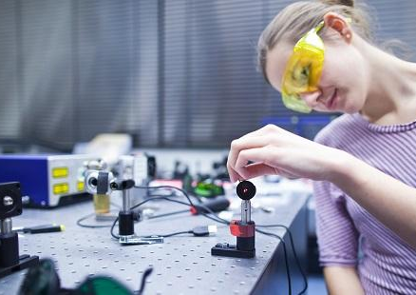
M2 Formation Enseignement Supérieur en Physique – Paris-Saclay
La formation vise à proposer aux étudiants d'acquérir les compétences scientifiques, pédagogiques, expérimentales et numériques nécessaires au débouché majoritaire du parcours-type: l'enseignement. La formation permet d'acquérir de l'autonomie en physique et chimie expérimentale, et des compétences de modélisation théorique et de simulation numérique en physique. A travers les présentations de leçons de physique et de chimie, et des montages de physique, les étudiants renforcent leur aisance dans la conception de contenus disciplinaires et pédagogiques, leur communication orale, leur aptitude à la vulgarisation. Les étudiants acquièrent également du recul quand à l'enseignement de la physique et de la chimie, à travers des modalités collégiales de conception de séquences de cours et de critiques de ces dernières.
Programme
Semestre 1
Semestre 2
Concepts fondamentaux et applications de la physique I
Concepts fondamentaux et applications de la physique II
Concepts fondamentaux et applications de la chimie I
Concepts fondamentaux et applications de la chimie II
Concepts avancés et applications modernes de la physique I
Concepts avancés et applications modernes de la physique II
Physique expérimentale: pratique et modélisation I
Physique expérimentale: pratique et modélisation II
Enseignement de la physique I
Enseignement de la physique II
Enseignement de la chimie I
Enseignement de la chimie II
Débouchés
Conditions d’accès
Professeurs agrégés de l'Education Nationale
Recherche et enseignement supérieur, après l'obtention d'un doctorat
Étudiant(e)s actuellement en Master 1 de Physique fondamentale ou niveau équivalent des Grandes Écoles d’Ingénieurs.
Partenaires
Contacts
Arnaud LE DIFFON arnaud.le_diffon@ens-cachan.fr
https://ens-paris-saclay.fr/etudes/diplome-ens-paris-saclay/fesup-agregation/sciences-physiques-option-physique

